Slide 1
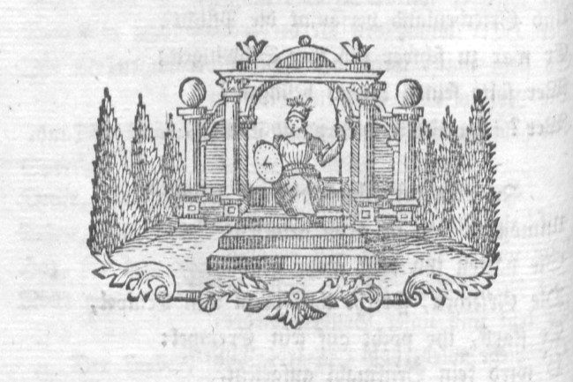
Frauenzimmerwissenschaften oder: eine Kritik der männlichen Vernunft
Johanne Charlotte Unzers philosophisches und lyrisches Werk

Slide 2
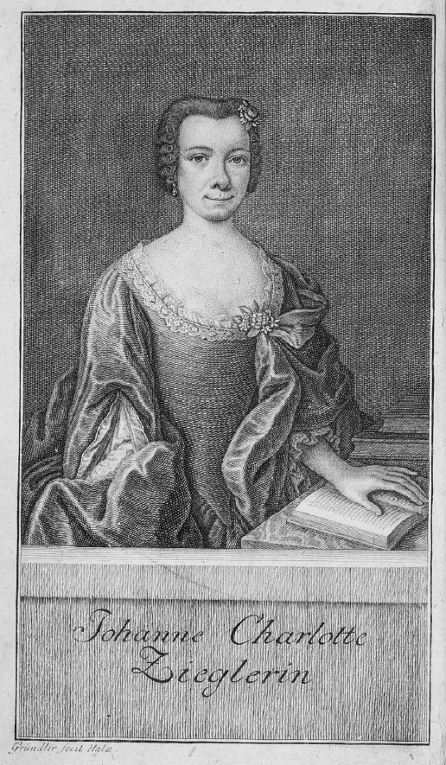
Lebensdaten
27.11.1725 Geburt in Halle als Tochter des Musikdirektors Johann Gotthilf Ziegler und Anna Elisabeth Krüger
1747 Tod des Vaters
1751 Tod der Mutter, Heirat mit Johann August Unzer, Arzt und Musikschüler des Vaters; Umzug von Halle nach Altona
1751 Grundriss einer Weltweisheit für das Frauenzimmer
1751 Grundriss einer natürlichen Historie und eigentlichen Naturlehre für das Frauenzimmer
1751 Versuch in Scherzgedichten
1753 Neuauflage der erweiterten Scherzgedichte

Slide 3
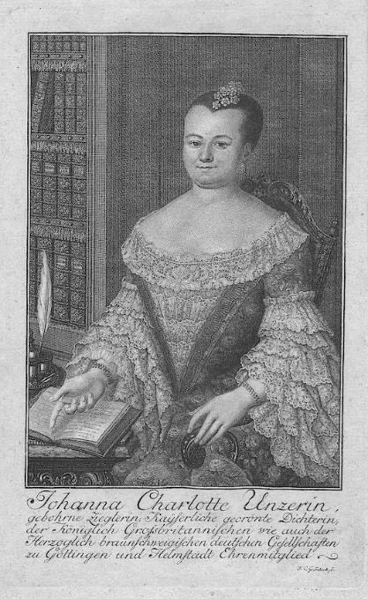
Lebensdaten
1753 Verleihung der Dichterkrone durch die Universität Helmstedt; Aufnahme in die Deutschen Gesellschaften in Göttingen und Helmstedt
1754 Geburt von Zwillingen, die noch im Säuglingsalter sterben; anschließend lange Krankheit
1754 Versuch in sittlichen und zärtlichen Gedichten
1766 Fortgesetzte Versuche in sittlichen und zärtlichen Gedichten

Slide 4
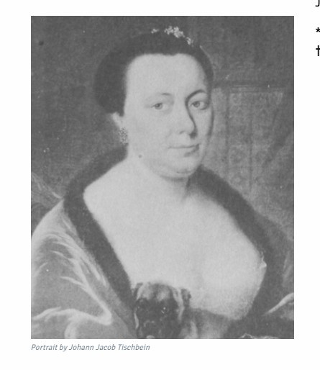
Lebensdaten
1767 Neuauflage des Grundriss einer Weltweisheit für das Frauenzimmer, ergänzt um Vorrede
29.1.1782 Tod in Altona
Und gleichwohl wird auf meinem Leichenstein
Das Wort nur steh’n, das sich auf seinen Leichenstein
Dereinst ein Bacchus-Freund mit Recht hat lassen geben;
Es wird das eine Wort nur sein:
Wein! Wein! Wein! Wein! Wein! Wein! Wein!
Das soll auf meinem Leichenstein
So viel Mal stehen, als Platz dazu wird sein.

Slide 5
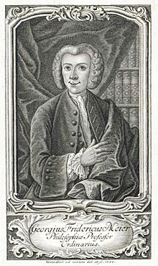
Philosophie in Halle zwischen systematischem Rationalismus und praktischer Weltweisheit
Georg Friedrich Meier (1718-1777)
  Popularisator der Wolffschen und der Baumgartenschen Philosophie
  Herausgeber der Wochenschrift Der Gesellige
  Geselliger Kreis im eigenen Haushalt
  Gedanken von Scherzen als Grundlage der Anakreontik

Slide 6

Philosophie in Halle zwischen systematischem Rationalismus und praktischer Weltweisheit
Georg Friedrich Meier (1718-1777)
Von der Gelehrsamkeit des Frauenzimmers:
„Ich wünsche daher, dass jemand eine Logik und Metaphysik fürs Frauenzimmer schreiben würde. Man müsste alles weglassen, was nur für Erzphilosophen gehört, und man müsste das übrige auf eine ästhetische Art vortragen; so würde man auch eine Logik und Metaphysik für Kavaliere bekommen und für alle Mannspersonen, die keine Gelehrten und Philosophen von Profession sind noch werden wollen. Bisher fehlt es uns noch an einer solchen Schrift, und ich kann dem Frauenzimmer hier keinen Rat geben, wie es die Logik und Metaphysik auf eine ihm anständige Art lernen soll“.

Slide 7
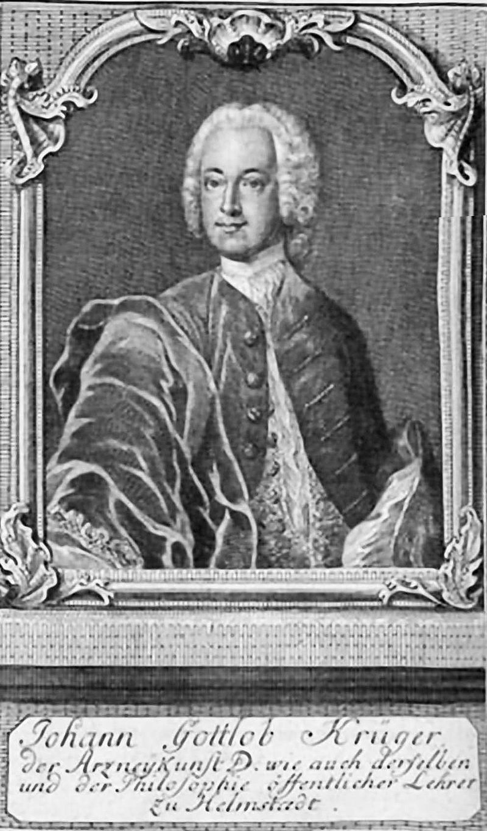
Philosophie in Halle zwischen systematischem Rationalismus und praktischer Weltweisheit
Johann Gottlob Krüger (1715-1759)
Onkel und Mentor von Johanne Charlotte Unzer
Naturforscher, Arzt und Philosoph
Erfinder der Experimental-Seelenlehre
Verfasser von launigen Essays

Slide 8

Philosophie in Halle zwischen systematischem Rationalismus und praktischer Weltweisheit
Johann Gottlob Krüger (1715-1759)
„Denn ich habe das Vergnügen, die Hochedelgeborene Frau Johanne Charlotte Unzerin geborene Zieglerin unter denen zu erblicken, welche durch unverwerfliche Proben dargetan haben, dass das schöne Geschlecht uns Mannspersonen weder an Stärke des Witzes noch des Verstandes etwas nachgebe, wenn es sich die Mühe nimmt, die Kräfte des Geistes zu bearbeiten“.

Slide 9
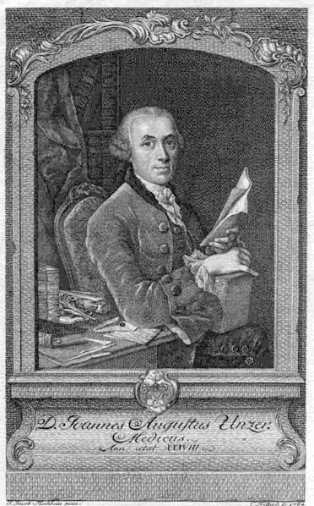
Philosophie in Halle zwischen systematischem Rationalismus und praktischer Weltweisheit
Johann August Unzer (1727-1799)
  Ehemann Johannes, von ihr angesungen als „Damis“
  Praktizierender Arzt mit philosophischen Interessen
  Herausgeber der populären Wochenschrift Der Arzt
  Übersetzt für seine Ehefrau in Briefen Alexander Baumgartens Metaphysik aus dem Lateinischen ins Deutsche

Slide 10

Grundriss einer Weltweisheit für das Frauenzimmer zur entstehung der schrift
Ich habe eine gewisse Gleichgültigkeit gegen diese Schrift vom Anfange an gehabt und hege sie noch, ob ich gleich glaube, dass sie vielen lehrbegierigen Frauenzimmern nützlich gewesen sein mag, wie solches mir viele versichert haben. Allein die Ursache meiner Gleichgültigkeit beruht darin, dass diese Schrift auf ausdrücklichen Befehl und Zwang meines Vetters, des seligen Herrn Professor Krügers, mit meinem Namen prahlen musste, da ich doch fast gar keinen rechten Anteil daran habe. Die Logik und Metaphysik waren damals meine emsigste Beschäftigung. Mein Mann schrieb über diese Wissenschaften eine Menge Briefe, er übersetzte mir die Baumgarten‘sche Metaphysik und machte Erläuterungen von unsäglicher Mühe darüber. Man wird mir‘s glauben, wenn ich sage, dass seine Briefe über die Baumgartische Metaphysik sehr eng geschrieben vier sehr dicke Quartanten ausmachen, die ich noch besitze. Was war nun wohl leichter, als dass ich das Wesentliche dieser Briefe ins Enge zusammenfasste, wozu in der Tat nicht mehr gehörte, als nur zu verstehen, was man liest, und einen Vortrag machen zu können.
Vorrede zur zweiten Auflage

Slide 11

Grundriss einer Weltweisheit für das Frauenzimmer
Ich kann nicht sagen, dass in der ganzen Schrift eine Wahrheit von mir erfunden wäre, aber mein seliger Vetter ließ sich nichts irren, und da er einige philosophische Briefe von mir an meinen Mann gelesen hatte, weil ich ihm jeden zu beantworten pflegte, damit er meine Zunahme sähe, so sagte er: Sie müssen durchaus eine Philosophie schreiben; ich will sie heraus geben, und will schon dafür sorgen, dass nichts hinein kommt, was falsch wäre. Also musste ich denn schreiben und mit meinem Buche und Namen machen lassen, was er wollte. Mein eigen ist nichts als die Einkleidung des Vortrags und die Wahl von einigen Exempeln und Verzierungen. Ich glaube gewiss, dass eine Philosophie für das Frauenzimmer weit anders eingerichtet und vieles aus der Grundwissenschaft besonders, was ich beibehalten habe, wegbleiben müsste.
Vorrede zur zweiten Auflage

Slide 12
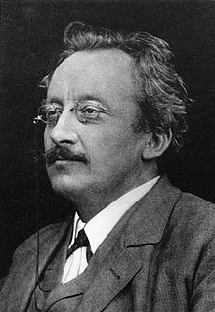
Gustav Roethe, Artikel über Johanne Unzer in der Allgemeinen Deutschen Biographie
Das Buch ist von einer ausgeprägten Frauenzimmerlichkeit. Bei jeder geschlossenen Gedankenreihe wirds der Verfasserin unbehaglich; die ’mathematische‘ Methode Wolff’s, überhaupt das abstracte Denken, überläßt sie getrost ’den allerdüstersten Männern‘; sie greift statt zu strengen Beweisen lieber zu hübschen Geschichten aus dem Spectator oder zu Versen Haller’s und Gellert’s, die sie verwegen genug anwendet: muß doch gar ein Liebesgedicht Haller’s herhalten, um den Nutzen der Einsamkeit – aber nicht für die Liebe, sondern für das Studiren zu beweisen. Griechisch und Latein kann sie nicht; Baumgarten’s Metaphysik hat ihr ein guter Freund übersetzt […] Aber solche Unbescheidenheit steht ihr, eben weil sie naiv frauenzimmerlich auftritt. Ungern nimmt sie in Streitfragen Partei, und immer ist sie dann auf der Seite der Nüchternheit. […] Von eigenen Gedanken ist natürlich nicht die Rede; an groben, auch logischen Schnitzern fehlts nicht. Aber das Ganze plaudert so unschuldig fröhlich dahin, daß mans sich gern gefallen läßt.
ADB 39 (1895)

Slide 13
Grundriss einer Weltweisheit für das Frauenzimmer
§ 51: Der Zweck der weiblichen Weisheit sind die Glückseligkeit und die Mitteilung
Ich zu meinem Teil bin die trockene Lehre vom Abstrahieren schon sehr satt. Man sieht wohl, dass einerlei Regeln sind, von einzelnen Dingen Arten, von Arten Gattungen und von niedrigeren Gattungen höhere abzusondern. Man muss nur die Begriffe aufmerksam betrachten; man muss ihre Übereinstimmung deutlich erkennen; man muss ihre Unterschiede weglassen; und endlich die allgemeinen Merkmale in einen einzigen Begriff zusammenbringen. Exempel habe ich schon genug gegeben, und überhaupt muss ein Frauenzimmer vom abstrakten Denken nicht allzu viel wissen, wenn sie auch gleich eine Philosophin wäre. Die Sache ist gar zu ernsthaft für uns, und es ist genug, dass sich die allerdüstersten Männer nur damit den Kopf zerbrechen. Ihnen ist es natürlich; wir aber, wenn wir die Philosophie lernen, haben einen ganz anderen Endzweck. Nicht zu abstrahieren, nicht Grillenfängerinnen zu werden, nicht unsere Weisheit in einer unsinnigen Trockenheit zu suchen, damit wir Wörter ohne Begriffe und tief erforschte Begriffe erlangen möchten, die zu keinem weiteren Nutzen dienen, als dass sie halb verrückte Menschen aus uns machen. Nein! Wir lernen die Weisheit, um glückselig zu werden, und durch einen vernünftigen Umgang unsere eigener Glückseligkeit anderen Menschen mitzuteilen. Das allzu starke Abstrahieren ist gerade die Sache nicht, die uns diesen Zweck erreichen hilft. Alles, was uns dazu hilft, braucht keiner kopfbrechenden Untersuchung. Wir können ohne Schaden dabei Menschen bleiben.

Slide 14
Grundriss einer Weltweisheit für das Frauenzimmer
§ 97: Selbstdenken ist das Ziel der weiblichen Weltweisheit
Es ist wahr, die ganze Lehre von den Schlüssen ist ein wenig schwer, allein sie lässt sich dennoch begreifen: Wenn man nur auf alles, was gesagt wird, die gehörige Aufmerksamkeit richtet. Dieser einzige Kunstgriff legt den Grund zu aller Gelehrsamkeit, die wir aus dem Vortrage anderer erhalten können, wofern derjenige das seinige tut, welcher die Sachen gehörig vorträgt. Ich setze lauter solche Leserinnen voraus, die dieses beobachten, und bloß nach diesen richte ich mich in der Art meines Vortrags. Ich suche sie also nicht erst dazu geschickt zu machen, aus Büchern etwas zu lernen; sie müssen schon von Natur die Gabe der Aufmerksamkeit besitzen. Nein, wir haben einen weit erhabeneren Endzweck. Wir wollen lernen, selbst Wahrheiten zu erfinden und uns selbst Beweise von Wahrheiten zu erdenken, deren Gründe uns noch unbekannt sind. Kurz, wir wollen lernen, aus uns selbst weislich denken, und dieses muss von Rechtswegen die Absicht aller Lernenden sein. Gewiss, es besteht darin ein sehr geringer Vorzug, dass man dasjenige begreifen kann, was einem aufs Deutlichste von andern vorgedacht und vorgesagt wird. Kann man sich selbst etwas dazu beitragen, das Reich der Wahrheiten zu vermehren oder wenigstens zu befestigen; so darf man sich noch ganz und gar nicht unterstehen, sich unter die Zahl der Gelehrten zu rechnen; und so lange man mit dem größten Fleiß dasjenige lernet, was andere uns schon erfunden haben, gehört man nur unter die Zahl der Schüler guter Hoffnung, ohne dass man auf etwas Höheres Anspruch machen könnte. […] Wir, meine Leserinnen, wollen der Spur nachgehen, die wir gefunden haben, die Wahrheit aufzusuchen, nicht bloß um ihr Gefolge zu vermehren, sondern ihr, womöglich, einige Dienste zu leisten. Durch Schlüsse erfinden wir. Durch Schlüsse können wir Beweise führen. Die Schlüsse also sind es, deren Natur wir genauer untersuchen müssen.

Slide 15
Grundriss einer Weltweisheit für das Frauenzimmer
§ 122: Viel erfahren und viel davon sprechen
Ich kann hier zum Beschluss der Lehre von den Erfindungen noch folgende Vorschläge tun, wie man es anzufangen habe, um bald erfinden zu lernen. Es sind diese: Man stelle viele Erfahrungen an und reflektiere fleißig über alles, was einem vorkommt. Man gewöhne sich aus allen Erfahrungen etwas zu schließen und nach obiger Anleitung Grundsätze und Heischesätze daraus herzuleiten. Man lasse sich unterrichten und bemühe sich, alles gründlich zu fassen; denn es ist sehr schwer und gehet damit sehr langsam her, ohne Unterricht von selbst gelehrt zu werden. Ein mündlicher Vortrag prägt sich dem Gemüt weit mehr ein als ein schriftlicher: Allein es gibt unter uns wenig Gelegenheit, von andern unseres Geschlechts durch mündlichen Vortrag etwas zu lernen, und Mannspersonen sich in diesem Stücke anzuvertrauen wollte ich niemand raten; nicht, weil ich etwa glaubte, als wäre es unserm Geschlecht unmöglich, mit einer Mannsperson umzugehen, ohne in einem verliebten Kriege entweder zu siegen oder überwunden zu werden; sondern, weil es, vornehmlich hierzulande, fast unmöglich fällt, mit einer Mannsperson umzugehen, ohne in den Verdacht zu geraten, dass man mit ihr nichts Gutes vornehme. […] Man muss sich also mit Schriften behelfen, und es sind besonders solche zu raten, die nach der philosophischen Lehrart geschrieben sind. Man spreche fleißig von philosophischen Sachen: Denn dieses nötigt uns, deutliche Begriffe von den Sachen zu erhalten. Der mündliche Vortrag der Wahrheiten hat also etwas ganz Vorzügliches bei sich.

Slide 16
Grundriss einer Weltweisheit für das Frauenzimmer
§ 272: Die weibliche Seele hat die gleichen Seelenkräfte wie die männliche
So viel Mannigfaltigkeit sollte man kaum in der Seele vermuten; aber man wird dieselbe leicht begreifen können, wenn man bedenkt, dass die Seele ein Spiegel ist. Ein einziger Spiegel kann Steine, Pflanzen und Tiere vorstellen. Er bildet weit entlegene und sehr nahe Sachen ab. Er malt die Schönheit nach und vervielfältigt die Hässlichkeit. Alles dieses sind verschiedene Arten der Vorstellungsvermögen, und er behält dennoch nur eine einzige Kraft, nämlich die Vorstellungskraft der Körper. Man gebe diesem Spiegel Vorstellungen, die er selbst fühlt: So hat man das Bild einer menschlichen Seele, deren einzige Kraft in verschiedene Arten abgeteilt werden kann, in Ansehung der verschiedenen Gegenstände, welche sie vorstellen. Meine Leserinnen können sich hieraus die Lehre ziehen, dass es nur auf sie ankommt, die verschiedenen Kräfte ihrer Seele auszuwickeln, und dass es sehr ungereimtes Vorurteil sei, wenn unser Geschlecht zur Entschuldigung seiner Unwissenheit genug gesagt zu haben glaubt, wenn es heißt, dass uns die Natur nicht mit so vielen Kräften der Seele begabt hätte als die Mannspersonen. Alle sind von einem Stoff; und dieses ist genug zum Beweis, dass sie auch alle einerlei Arten von Kräften besitzen müssen, gleichwie auch alle Spiegel alles das vorstellen können, was einer unter ihnen vorstellen kann.

Slide 17
Grundriss einer Weltweisheit für das Frauenzimmer
§ 313: Die Lächerlichkeiten der traditionellen Metaphysik
Nun wird wohl ohne Zweifel bei meinen Leserinnen die Begierde erwachen, den Sitz der Seele zu wissen. Allein, anstatt hierauf zu antworten, will ich ihnen etwas erzählen. Ein Reisender hat sich entschlossen, sich nach vielem ausgestandenen Ungemach endlich einmal zur Ruhe zu begeben. Er geht in eine Gegend der Welt, wo es ihm am besten gefällt. Daselbst lässt er sich nieder. Er baut sich ein prächtiges Haus mit den schönsten Zimmern. Da hinein zieht er. Er setzt sich in sein bestes Zimmer und untersucht darin die ganze übrige Zeit seines Lebens die Frage: Wo er dich jetzt wohl aufhalten möge, und an welchem Ort in der Welt er logiere? Wie wunderlich kommt uns nicht dieser Mensch vor; und gleichwohl ist es niemand anders, als unsere eigene Seele. Unsere eigene Seele bekümmert sich zu erfahren, wo sie sei und in welchem Zimmer sie sich aufhalte? Wer weiß, wo sie vor diesem Leben in der Welt herumschwärmte. Sie ist wohl des Reisens satt geworden. Sie hat sich zur Ruhe begeben. Ihr Körper hat ihr dazu eine bequeme Wohnung gebaut. Sie hat ihn dazu erwählt. Wer weiß, in welchem Fache des Gehirns sie jetzt sitzt und nachdenkt, wo sie sich doch ungefähr befinde. Sie sitzt an ihrem Ort und lacht selbst darüber, dass sie so viel von anderen Dingen weiß und doch ihren eigenen Ort nicht ergründen kann. Haben nicht die Philosophen Recht, welche den Menschen für das lächerlichste Tier halten und ihn, wie Democritus, ohne Lachen nicht ansehen können?

Slide 18
Grundriss einer Weltweisheit für das Frauenzimmer
§ 22: Warum sollen die Pflanzen keine Seelen haben? – Vom weiblichen Erfindungsgeist
[…] Der Unterschied der Pflanzen und Tiere ist die Empfindung. Ein Tier wächst, lebt und empfindet; aber das letzte trifft, wie man sagt, bei den Pflanzen nicht zu. Ich rede hiervon als von einer Sache, die andere Leute sagen, aber ich weiß noch nicht, ob ich eben dasselbe behaupten soll. Ich zweifle keineswegs, wenn ich einmal Lust bekommen werde, neue Wahrheiten zu erfinden, dass ich noch die Pflanzen zu Tieren machen werde. Es kommt alles darauf an, dass ich ihnen Seelen schaffe, welche sie noch nicht zu haben scheinen. Nun sehe ich zwar wohl ein, dass es eben keine so leichte Sache sei, eine Seele zu erfinden; allein ich sollte doch beinahe glauben, dass man die Pflanzen damit noch werde versehen können. Haben sie gleich keine willkürlichen Bewegungen; geben sie gleich kein Merkmal von sich, dass sie Gedanken hätten: So lässt sich doch hieraus noch lange nicht schließen, dass sie wirklich keine Seelen besitzen. Es gibt gewisse Seelen, die zeit ihres Lebens schlafen. Ein paar Grade mehr Schläfrigkeit würden ohne Zweifel einen Phlegmaticus in eine Pflanze verwandeln. Sein Grund der Seele, seine dunklen Vorstellungen können dennoch in ihm nach wie vor bleiben. Was hindert uns, die Seelen der Pflanzen mit den allerdunkelsten Vorstellungen zu versehen? Wer gab den Teilen der Steine Vorstellungen? War es nicht der große Leibnitz? Lasst uns Leibnizianerinnen werden: So werden die Pflanzen beseelt sein.

Slide 19

Versuch in SCherzgedichten
Warum Frauen auch scherzen dürfen
Ich würde wegen dieser Gedichte gar nichts zu erinnern haben, wenn ich nicht ein Frauenzimmer wäre. Eine Mannsperson hat die Freiheit, von Liebe und Wein zu scherzen, ohne befürchten zu dürfen, dass man es ihr übel auslegen werde. Unser Geschlecht ist hierin eingeschränkt: Und ich sehe es für ganz notwendig an, mir hier eine Verteidigung im Voraus zu machen.
Wenn ich das letzte Gedichte vom Tod ausnehme, so sind die übrigen allesamt scherzhaft. Viele darunter scherzen von Liebe und Wein. Man weiß, dass diese beiden Sachen am allergeschicktesten sind, feurige Scherze dabei anzubringen; und daher sind sie die gewöhnlichsten Gegenstände der scherzhaften anakreontischen Lieder. Ich hätte also die besten Materien entbehren müssen, wenn ich mir kein Lied von der Liebe, kein Lied vom Wein hätte erlauben wollen. Wenn ich überdem bedenke, dass kein vernünftiger Leser in einer scherzhaften Ode die Sprache des Herzens, sondern vielmehr des Witzes und der Scharfsinnigkeit sucht; so sehe ich nicht ab, warum unser Geschlecht diese Sprache nicht ebenso sollte reden dürfen als sie die Mannspersonen reden.
Vorerinnerung

Slide 20

Versuch in SCherzgedichten
Scherzhafte Rechtfertigung des Scherzens
Allein ein anakreontischer Trinker und ein anakreontischer Liebhaber rühmt und rät bloß das Lieben und das Trinken, um einen Scherz zu machen und ein Lachen zu erregen. Wer mehr bei einer anakreontischen Ode denkt als dieses, wird sich ohne Zweifel betrügen. Wenn ich also meinen Schwestern sage, sie sollen lieben, sie sollen trinken: So werden sie darüber lachen, sie werden es für einen Scherz annehmen; und ich werde sie desto mehr zu lachen machen, wenn sie daran gedenken, wie es ihnen stehen würde, wenn sie zechen oder das Lob der Liebe singen. Ich wollte dafür stehen, dass ich auf solche Art keiner anstößig sein werde, als denen, die keinen Scherz vertragen. Wenn aber die Mannspersonen in meinen Scherzen Ursache zum Anstoß oder etwas Unnatürliches zu entdecken glauben sollten: So mögen sie alle meine Lieder, von der Liebe und vom Wein, als Nachahmungen der Ihrigen ansehen und nur nicht daran denken, dass ich ein Frauenzimmer bin.
Doch in bin schon müde, mich zu entschuldigen. Der erste, der sich um solcher Ursachen willen über mich aufhält und mich für verliebt und für eine Trinkerin ansehen wird, soll eine Elegie von mir haben, darin ich ihn und den Hass und das Wasser besingen will.
Vorerinnerung

Slide 21
Der wahre Gebrauch der Wissenschaften
Sollt‘ ich, um gelehrt zu scheinen,
Alles, was man spricht, verneinen?
And’rer Menschen Fehler rächen?
Selbst in lauter Rätseln sprechen?
Meine Rätsel scharf bedingen
Und in Zirkelformen bringen?
Oder sollt‘ ich Dunsen gleichen?
Und mit Wolfs Verbindungszeichen,
Mit der Schulgelehrten Sätzen
Freunde suchen zu ergetzen?
Nein! Die wahre Kunst zu schließen,
Die nur wahre Weise wissen,
Und die wahre Kunst zu leben
Ist uns nicht im Zorn gegeben
Und bewohnet nicht die Köpfe
So verächtlicher Geschöpfe.
Um die Weisheit zu verehren,
Richt‘ ich mich nach ihren Lehren,
Durch Verstand und weise Lehren
Stets mein Glücke zu vermehren.
Und des Lebens zu genießen,
Will ich scherzen, lachen, küssen.
Gustav Roethe, ADB-Artikel:
Die U. hält es nämlich auch für ihr Menschenrecht, gleich den Männern von Wein und Liebe zu singen, weil ja doch ’kein vernünftiger Leser in einer scherzhaften Ode die Sprache des Herzens, sondern vielmehr des Witzes und der Scharfsinnigkeit sucht‘. Komischer ist die innere Unwahrheit der Anakreontik selten zu Tage getreten als bei diesem gleichheitssüchtigen Frauenzimmer.

Slide 22
Beweis, dass des Menschen Seele nicht im Blute sei
Beweise führen ist wahrhaftig nicht so schwer,
Als manche großen Geister glauben.
Man setz‘ ein Ding, das ganz unmöglich wär‘;
So kommt ein Mann, der Herr Magister, her,
Und setzt das gute Ding auf Schrauben
Und bringt euch den Beweis daher:
Und er, Herr Wolf, wird mir’s erlauben,
Beweist gewiss so gut, als er.
Ich, die ich sonst das Demonstrieren
Für schwerer als Quadrille hielt,
Weiß jetzt, in kurzer Zeit, Beweise durchzuführen,
Die wahrlich! niemand fasst, wer gleich Quadrille spielt:
Ich will das Urteil jetzt dem Leser überlassen.
Ja, Freund, sprich selbst, ist der Beweise nicht recht?
Der Herr von X. spielt in der Tat nicht schlecht:
Allein er wird ihn doch nicht fassen.
Er fragt sich: Ist des Menschen Seel‘ im Blut?
Ich sage: Blut ist nicht die Seele.
Ist mein Beweis nicht bündig, kurz und gut?
Denn das ist wahr, was ich erzähle:
Der Herr von X. hat tapf’rer Ahnen Blut
Und doch nicht tapf‘rer Ahnen Seele.

Slide 23

Versuch in sittlichen und zärtlichen Gedichten
Vom weiblichen Scherz zum Ernst des Lebens
Diese Sammlung enthält die Versuche, die ich bisher in der ernsthaften Dichtkunst gemacht habe. Mein Glück, meine Auferziehung, Umstände und Begebenheiten haben mich sehr jung ernsthaft gewöhnt, und ich kann aufrichtig versichern, dass Scherze gewiss aus keiner anderen Ursache meine ersten Gedichte gewesen sind, weil es die leichtesten Übungen in der Dichtkunst, oder soll ich lieber sagen – diejenigen sind, die sich am leichtesten Beifall erwerben. Um deswillen fürchte ich wegen dieser Versuche weit mehr, ob ich gleich im Herzen besser damit zufrieden bin als mit meinen Scherzen. Dieses gilt besonders von den sittlichen Gedichten, welche man hin und wieder hier antreffen wird. Es ist leicht möglich, dass ich dadurch den gütigen Beifall wieder verliere, den man sonst meinen geringen Arbeiten in der Hoffnung gegeben hat, dass ich mich desselben mit der Zeit würdiger machen werde. Ich befürchtete dieses nicht bloß deswegen, weil sie ernsthaft sind oder weil die Tugend, wie der Glaube, nicht jedermann Ding wäre; sondern weil man gewohnt ist, dergleichen Gedichte weit strenger zu beurteilen als zärtliche und scherzhafte Lieder.

Slide 24
Gedanken über die Verwesung
Wenn dermaleinst der Wangen Glut erstickt,
Das Auge bricht, das in die Zukunft blickt,
Und, von der Kraft der Leidenschaft verlassen,
Das müde Herz nun ruht; wenn im Erblassen
sich dies Gesicht, worauf die Seele wohnt,
Dereinst entstellt, kein Liebreiz wird verschont,
Und die sonst wohl geordneten Gebärden
den leeren Tod, sonst nichts, bedeuten werden;
Wenn das Geblüt, das jetzt den Leib durchirrt
Und Wärme zeugt, steh’n und erkalten wird;
Wenn jeder Saft, der in den Nerven fließet
Und in das Fleisch Kraft und Empfindung gießet,
Woraus der Geist, durch uns verborg’ne Kraft
Begriffe wirkt und Wissenschaften schafft,
Wenn der versiegt und die Gedanken schwinden;
Kein Trieb mehr wacht, kein Hunger zum Empfinden;
Wenn über mir des Todes stille Nacht
Erdrückend zieht und mir kein Reiz mehr lacht:
Dann soll mein Leib, mein Mitgefährt‘ auf Erden,
Von mir getrennt und Asch und Moder werden.

Slide 25
An die Liebe
Teile dich mir mit, oh Liebe,
Mit dem Weisen, der dein Lob
Noch mit feurig starkem Triebe
Bei des Alters Frost erhob.
Ja, ich fühle schon dein Feuer,
Doch dein Einfluss wirkt den Scherz
Nicht in Liedern meiner Leier,
Nein, er wirkt ihn in mein Herz.
Ach, ich fühl ihn! Deine Freuden
Sind ein süßer, banger Schmerz.
Lass‘ ihn toben, ich will leiden
und verwandl‘ ihn nicht in Scherz.
Lehr mich, bitt ich jetzt, vor allem,
Wenn mich Scherz und Jugend flieht,
Meinem Damis zu gefallen,
Der mein Herz stets nach sich zieht.

Slide 26
Aufmunterung zur Dichtkunst.
An eine Freundin
Wie? Freundin, fühlst Du nicht in Dir
Den edlen Trieb zur Dichtkunst siegen?
Sei kühn: sing oft und folge mir,
Dein Lied wird noch die Welt vergnügen.
Sieh, mein Exempel kann Dich lehren,
Dass Kenner unsern Fleiß verehren.
Kein andres Beispiel ist so klein,
Um überzeugender zu sein.
Oh! lass‘ in Deiner Seele nicht
Dies edle Feuer ganz ersticken.
Die Triebe der Natur sind Pflicht,
Und ihr zu folgen, ist Entzücken.
Sie gab den Dichtern Mut zum Scherzen,
Gefühl und Feuer in die Herzen,
Und, Freundin, Dich beschenkte sie
Mit Andacht, Witz und Poesie.

Slide 27
Besinge, wie der Vorsicht Hand
Beseligende Wundertaten,
Wie ihr des Schicksals künstlich’s Band
und jedes Menschen Glück geraten,
So, dass wir auch in Unglücksproben
Noch ihre Güte müssen loben,
Die, wenn uns gleich ein Übel drückt,
Uns bald mit neuer Huld beglückt.
Ja sing – – Doch folg‘ erst meinem Rat:
Du findest immer Stoff zum Dichten.
Wer deinen Witz zur Dichtkunst hat,
Fragt nicht: Wie wird die Welt mich richten?
Wer will des Pöbels Schmähen scheuen?
Sing, Freundin, nie wird Dich’s gereuen:
Ein Kenner, dem dein Lied gefällt,
Ersetzt den Hohn der ganzen Welt.

